Slide 2
স্বাগতম

Slide 3
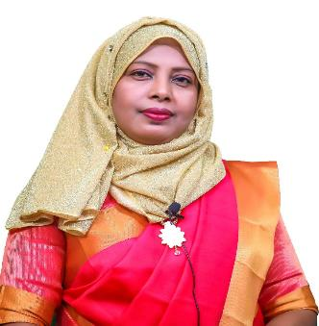
পরিচিতি
বিষয় : তথ্য ও যোগাযোগ প্রযুক্তি
শ্রেণি : নবম
অধ্যায় : প্রথম
সময় : ৫০ মিনিট
তারিখঃ 04/12/২০
মোছাঃ শিরীন সুলতানা
সহকারী শিক্ষক
মিরপুর পাইলট উচ্চ বিদ্যালয়
মিরপুর, কুষ্টিয়া।
shirinmirpur99@gmail.com

Slide 4
এসো ক্লাসের শুরুতেই একটি মজার ভিডিও দেখি
https://youtu.be/A2MBLcSt_Tk
ভিডিওতে তোমরা কি দেখলে?
ভিডিওতে গ্লোবাল ভিলেজ দেখলাম।
তাহলে আজকের পাঠ কি হতে পারে?
আজকের পাঠ গ্লোবাল ভিলেজ হতে পারে

Slide 5
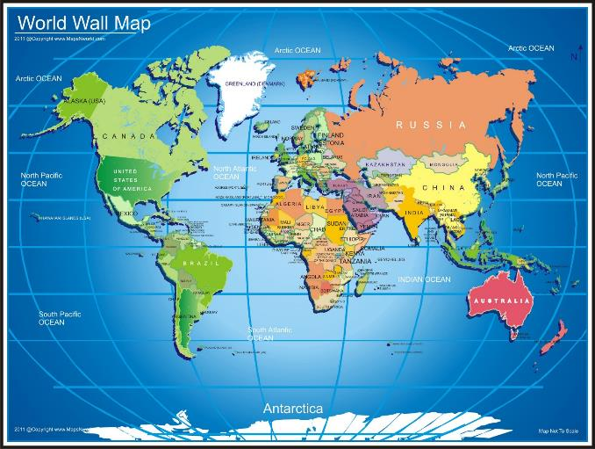
এসো আমরা কিছু ছবি দেখি

Slide 6
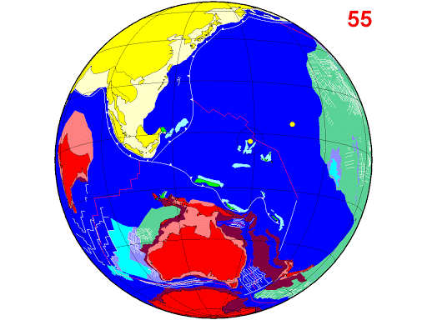
এসো আমরা আরো কিছু ছবি দেখি

Slide 7
আজকের পাঠ
GLOBAL VILLAGE

Slide 8
এই পাঠ শেষে শিক্ষার্থীরা …
১। গ্লোবাল ভিলেজ কি তা বলতে পারবে ;
২। গ্লোবাল ভিলেজ প্রতিষ্ঠার উপাদানসমূহ ব্যাখ্যা করতে পারবে ;
৩। গ্লোবাল ভিলেজ প্রতিষ্ঠার সুবিধা ও অসুবিধাসমূহ বিশ্লেষণ করতে পারবে।

Slide 9
গ্লোবাল ভিলেজ কি তা কেউ বলতে পারবে?
হ্যাঁ ঠিকই বলেছো।
গ্লোবাল ভিলেজ এর বাংলা অর্থ হচ্ছে বিশ্বগ্রাম। গ্লোবাল ভিলেজ এমন একটি ধারণা যেখানে পৃথিবীর সকল মানুষ একটি একক সমাজের ন্যায় বসবাস করবে এবং তথ্য ও যোগাযোগ প্রযুক্তি ব্যবহারের মাধ্যমে একে অপরের সাথে যোগাযোগ ও সেবা প্রদান করবে। অর্থাৎ তথ্য ও যোগাযোগ প্রযুক্তি নির্ভর বিশ্বকে গ্লোবাল ভিলেজ বা বিশ্বগ্রাম বলা হয়।

Slide 10
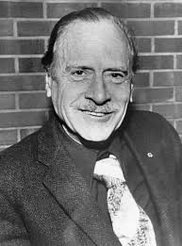
বিশ্বগ্রামের জনক
Marchall Mcluhan
বিশ্বগ্রামের এই ধারণা ১৯৬২ সালে ক্যানাডিয়ান দার্শনিক মার্শাল ম্যাকলুহান (Marchall Mcluhan) সর্বপ্রথম তার ‘The Gutenberg Galaxy’ বইয়ে উল্লেখ করেন। এই জন্য মার্শাল ম্যাকলুহানকে বিশ্বগ্রামের জনক বলা হয়।

Slide 11
একক কাজ
গ্লোবাল ভিলেজ বলতে কী বুঝ?

Slide 12
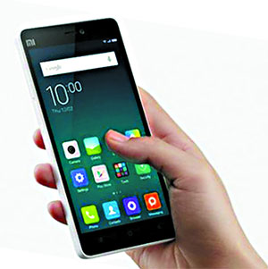
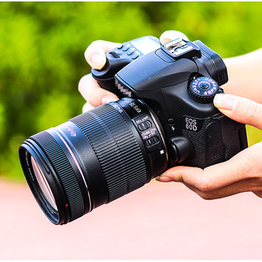
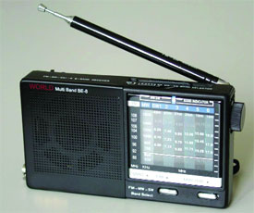
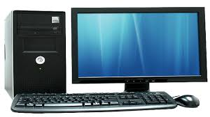
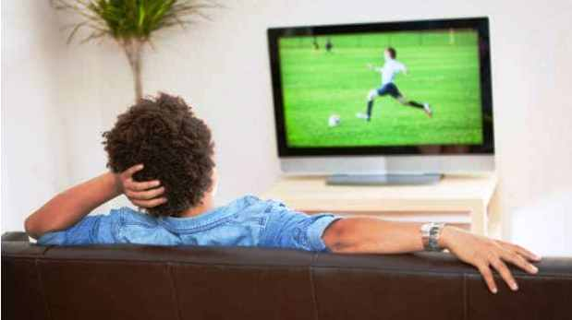
গ্লোবাল ভিলেজ প্রতিষ্ঠার উপাদানসমূহ
টেলিভিশন
রেডিও
ক্যামেরা
স্মার্ট ফোন
কম্পিউটার
হার্ডওয়্যারঃ বিশ্বগ্রামে যে কোন ধরণের যোগাযোগ এর জন্য প্রয়োজন উপযুক্ত হার্ডওয়্যার। যেমন- কম্পিউটার এবং পেরিফেরাল যন্ত্রপাতি, মোবাইল, রেডিও, টেলিভিশন ইত্যাদি।

Slide 13
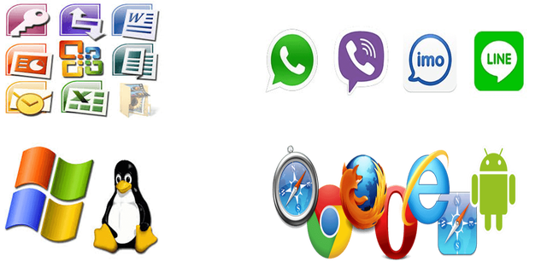
গ্লোবাল ভিলেজ প্রতিষ্ঠার উপাদানসমূহ
সফটওয়্যারঃ কোন সমস্যা সমাধানের লক্ষ্যে প্রোগ্রামিং ভাষায় লিখিত নির্দেশনার সমাবেশকে প্রোগ্রাম বলে। আবার কতগুলো প্রোগ্রামের সমাবেশকে সফটওয়্যার বলে। বিশ্বগ্রাম প্রতিষ্ঠার জন্য হার্ডওয়্যার এর পাশাপাশি বিভিন্ন প্রোগ্রাম বা সফটওয়্যার প্রয়োজন। বিভিন্ন ধরণের সফটওয়্যার যেমন- অপারেটিং সিস্টেম, ব্রাউজিং সফটওয়্যার,কমিউনিকেশন সফটওয়্যার ইত্যাদি।

Slide 14
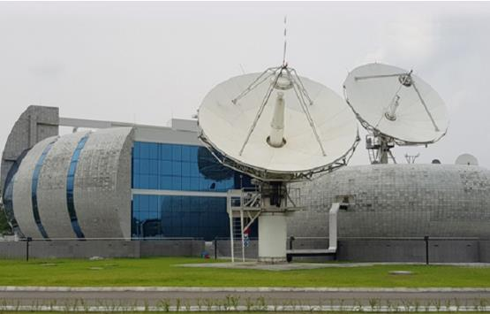
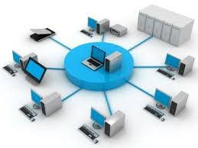
গ্লোবাল ভিলেজ প্রতিষ্ঠার উপাদানসমূহ
নেটওয়ার্ক বা কানেক্টিভিটিঃ বিশ্বগ্রামের মেরুদন্ড হলো নেটওয়ার্ক বা কানেকটিভিটি যার মাধ্যমে বিভিন্ন উপাত্ত ও তথ্য এই বিশ্বগ্রামের প্রতিটি মানুষের নিকট পৌছাতে পারে

Slide 15
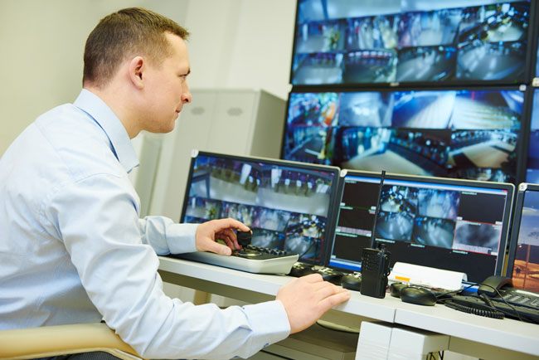
গ্লোবাল ভিলেজ প্রতিষ্ঠার উপাদানসমূহ
মানুষের সক্ষমতাঃ যেহেতু বিশ্বগ্রাম মূলত তথ্য প্রযুক্তি নির্ভর ব্যবস্থা ,তাই বিশ্বগ্রাম বাস্তবায়নের জন্য মানুষের সচেতনতা ও তথ্য ও যোগাযোগ প্রযুক্তির অবকাঠামো ব্যবহারের সক্ষমতা থাকতে হবে। অর্থাৎ তথ্য ও যোগাযোগ প্রযুক্তির অবকাঠামো ব্যবহারের সক্ষমতা না থাকলে বিশ্বগ্রাম বাস্তবায়ন সম্ভব নয়।

Slide 16
বিশ্বগ্রামের ধারণা সংশ্লিষ্ট প্রধান উপাদান
তথ্য ও যোগাযোগ প্রযুক্তির মাধ্যমে বিভিন্ন ক্ষেত্রের ব্যাপক উন্নয়ন এখন বিশ্বের সকল প্রান্তের মানুষকে পরস্পরের কাছাকাছি নিয়ে এসেছে এটাকে এক কথায় আমরা বলতে পারি বিশ্বগ্রাম বা Global village, এর উন্নয়নের অনেক গুলো ক্ষেত্র রয়েছে।

Slide 17
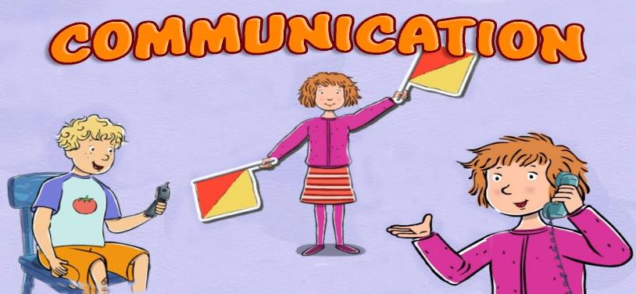
এগুলোর মধ্যে উল্লেখযোগ্য কিছু ক্ষেত্র হল :
যোগাযোগ ( Communication )
যে প্রযুক্তি ব্যবহার করে দূরবর্তী স্থানে অবস্থিত বিভিন্ন ব্যক্তিবর্গ পরস্পরের সাথে কম খরচে, দ্রুতগতিতে, যোগাযোগ করতে পারে, তাকে যোগাযোগ প্রযুক্তি বলা হয়।

Slide 18
যোগাযোগ ( Communication )
চিঠির সর্বাধুনিক রুপ হচ্ছে ই-মেইল – ইলেকট্রনিক চিঠি। চিঠির ডিজিটাল সংস্করণ ।

Slide 19
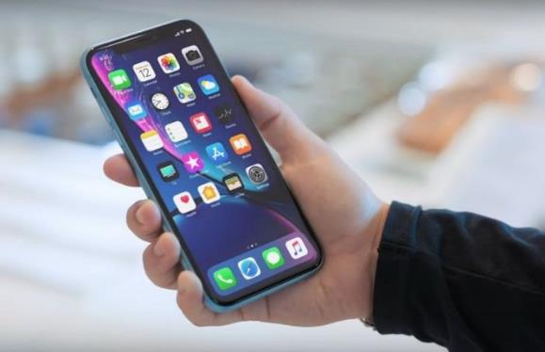
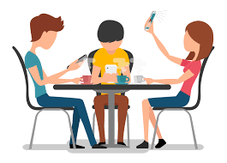
যোগাযোগ ( Communication )
যোগাযোগের আরেকটি সহজ মাধ্যম হলো মোবাইল ফোন। মোবাইল ফোনের মাধ্যমে যেকোনো স্থানে বসেই যে কোন ব্যক্তির সাথে তাৎক্ষণিক যোগাযোগ করা যায়।

Slide 20
যোগাযোগ ( Communication )
অডিও এবং ভিডিও কনফারেন্সিং এর মাধ্যমে বিশ্বের যে কোন প্রান্ত থেকে পরস্পরের সাথে সরাসরি যোগাযোগ করতে পারছে। অর্থাৎ যোগাযোগের জন্য বিশ্বটাই একটি গ্রামে পরিনত হয়েছে।

Slide 21
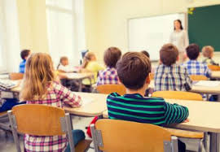
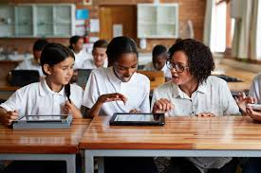
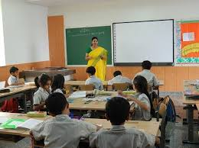
শিক্ষা (Education)
স্কুলে যা শেখানো হয় তার সবটুকুই ভুলে যাওয়ার পর যা থাকে তাই হলো শিক্ষা
Notes:
বিশ্বগ্রামের ধারণা সংশ্লিষ্ট প্রধান উপাদান

Slide 22
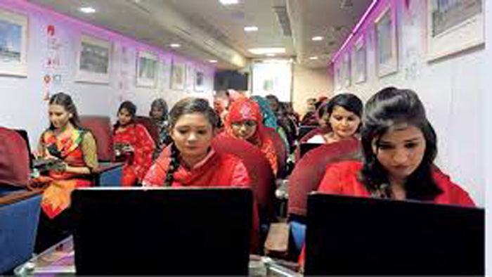
কর্মসংস্থান (Employment)

Slide 23
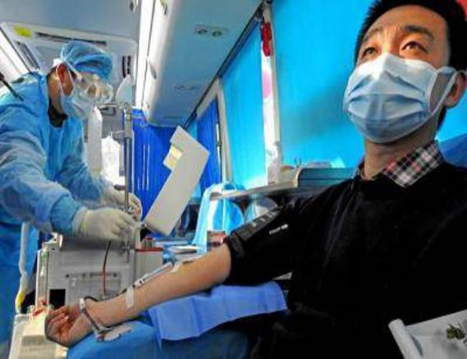
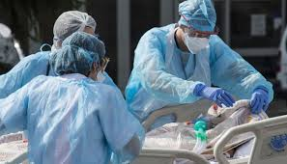
চিকিৎসা (Treatment)

Slide 24
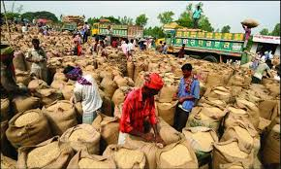
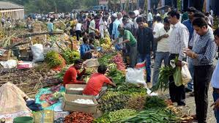
ব্যবসা বাণিজ্য (Business)

Slide 25
বিশ্বগ্রাম প্রতিষ্ঠার সুবিধা
১। স্বল্প সময়ের মধ্যে বিশ্বব্যাপী নিরাপদ ও দ্রুত যোগাযোগ করা যায়।
৯। অনলাইনে বিভিন্ন প্ল্যাটফর্মে লেখালেখি করার মাধ্যমে সচেতনতা বৃদ্ধি করা যাচ্ছে।
১০। বিশ্বব্যাপী কর্মসংস্থানের ব্যপক সুযোগ সৃষ্টি হয়েছে।
২। পৃথিবীব্যাপী তথ্যের ব্যাপক উৎস সৃষ্টি হয়েছে এবং তথ্য পাওয়া সহজলভ্য হয়েছে।
৩। প্রযুক্তি গ্রহণ ও ব্যবহারের ক্ষেত্রে মানুষের সক্ষমতা বৃদ্ধি পেয়েছে।
৪। মানুষের জীবন যাত্রার মান উন্নয়ন হয়েছে।
৫। মানুষের কাজের দক্ষতা বৃদ্ধি পেয়েছে।
৬। ব্যবসা বাণিজ্যের প্রসার এবং লেনদেন সহজ ও দ্রুততর হচ্ছে।
৭। ঘরে বসেই শিক্ষা গ্রহণ করা যায়।
৮। ঘরে বসেই উন্নত স্বাস্থ্য ও চিকিৎসা সেবা পাওয়া যাচ্ছে।

Slide 26
বিশ্বগ্রাম প্রতিষ্ঠার অসুবিধা
১। ইন্টারনেট প্রযুক্তির ফলে অনেক ক্ষেত্রে তথ্যের গোপনীয়তা বজায় থাকছে না।
২। সহজেই অসত্য বা মিথ্যা এবং বানোয়াট সংবাদ ছড়িয়ে সামাজিক বিশৃঙ্খলা সৃষ্টি হচ্ছে।
৪। সাইবার আক্রমন বাড়ছে।
৫। ইন্টারনেটের ফলে পর্ণোগ্রাফি সহজলভ্য হওয়ায় যুবসমাজে সামাজিক অবক্ষয় সৃষ্টি হচ্ছে।
৩। প্রযুক্তি পরিবর্তনের কারণে গ্লোবাল নেটওয়ার্ক শেয়ার করার জন্য অনুন্নত দেশগুলো উন্নত দেশগুলোর প্রতি নির্ভরশীল হয়ে পড়ছে।

Slide 27
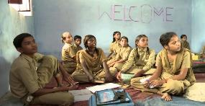
দলগত কাজ
ইন্টারনেটকে বিশ্বগ্রামের মেরুদন্ড বলা হয় কেন?-ব্যাখ্যা কর।

Slide 28
মূল্যায়ন
1. ইন্টারনেট-এর মাধ্যমে কর্মসংস্থানের সুযোগকে কী বলে?
∙
ক
ই-মার্কেটিং
খ
ই-কমার্স
গ
আউটসোর্সিং
ঘ
ই-বিজনেস
2.বিশ্বগ্রামের ধারণা সংশ্লিষ্ট প্রধান উপাদান কোনটি ?
∙
ক
চিকিৎসা
খ
বিজ্ঞান
গ
আইসিটি
ঘ
আউটসোর্সিং

Slide 29
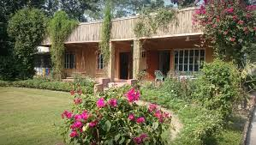
বাড়ির কাজ
তথ্য প্রযুক্তির ব্যবহারের ফলে বর্তমানে বিশ্বগ্রামে পরিবর্তিত হওয়া পৃথিবীকে ব্যাপক না হলেও অনেক পরিবর্তন করেছে, ব্যাখ্যা কর।

Slide 30
ধন্যবাদ

